Slide 1
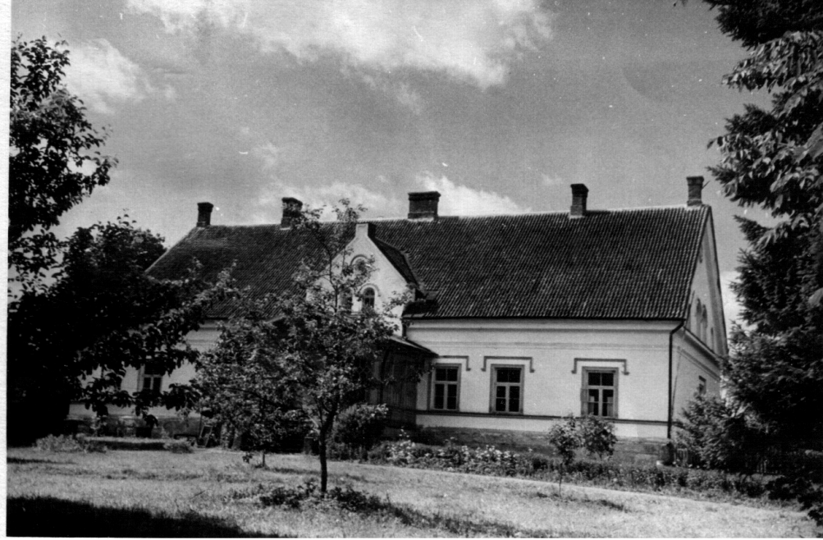
ARSTID JA HAIGLA KADRINAS
TUNTUD KODUUURIJA RICHARD TAMMIK KIRJUTAB RAAMATUS KADRINA KIHELKOND LÄBI AEGADE
UNDLA MÕISA HÄÄRBER 1950ndail aastail
Kui Undla vald 1921 aasta veebruaris Undla mõisa maid jagas, andis ta arstiringkonna käsutusse nii talukoha Nr. 48, s.o nii Undla mõisa südame kui ka ruumid riigi kätte võetud mõisa häärberis. Kas too arstiringkond seda kasutada jõudis, ei oska öelda, kuid juba üsna pea, vist 1922. a, on moodustatud
Kadrina maa-arstijaoskond
ja selle kasutusse läksid siis tõepoolest nii need ruumid kui ka ringkonnaarstile määratud talu. Ei esimestest jaoskonnaarstidest ega tolle talu kasutamisest ole õiget pilti, kuid esimese jaoskonnaarstina pakutakse kedagi naisarst Goldbergi.

Slide 2
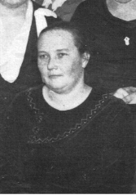
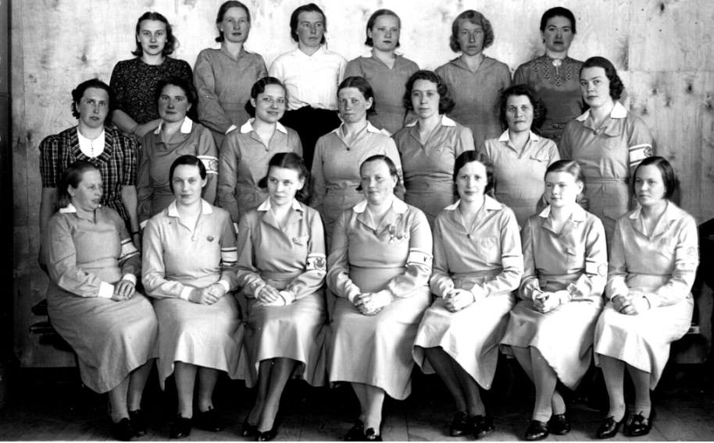
GERDA LUDMILLA BÜRGER
24.04.1897-04.12.1992
KADRINAS JAOSKONNAARSTINA
1924-1936
NAISKODUKAITSES

Slide 3
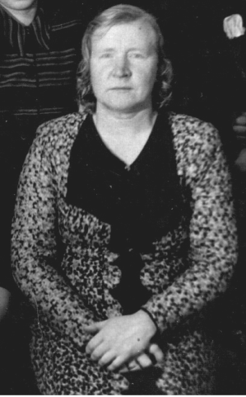
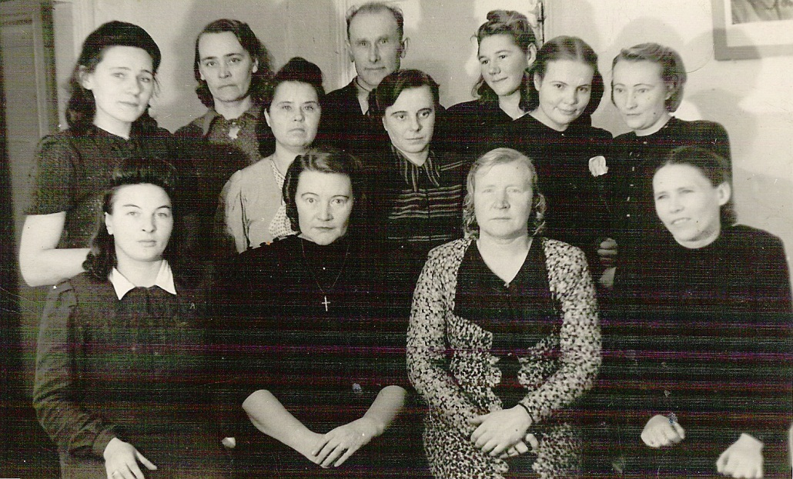
HILDA ESPENBERG
24.02.1904-09.03.1980
Istumas (vasakult) medõed Ella Melnikov ja Ekaterina Viira, jaoskonnaarst dr Hilda Espenberg ja ämmaemand Jadwiga Tšurakova.
II reas seisavad (vasakult) majandusjuhataja Magda Stern, sanitarid Elvine Jaago ja Meeta Kallipe, kokk Mare Siirus ja sanitar Alide (Ly) Kaseniit; tagareas sanitar Ida Lemnits, keegi tundmatu meesterahvas ja neiu, kes pidas vaktsineerija ametit.
Kadrinas 1936-1949

Slide 4
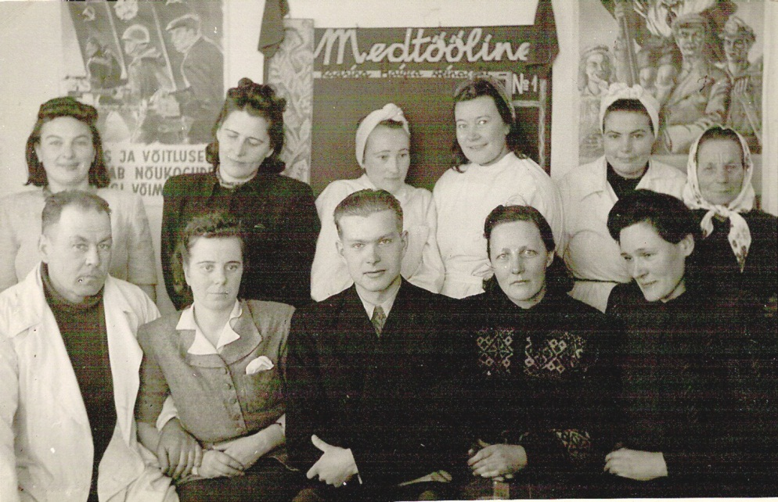
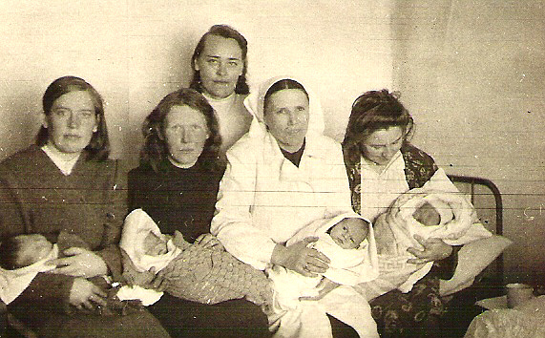
HAIGLA ALGUSAASTATEST
Personal 1947. aastast
vasakult I rida: velsker Voldemar Kirsimaa, sanitar Meeta Kallipe, velsker Eugen Salu, registraator Helene Kübarsepp, majandusjuhataja Magda Stern. II rida: medõed Ella Mlnikov ja Linda Kütt, sanitar Alide (Ly) Kaseniit, medõde Ekaterina Viira, kokk Mare Siirus, pesupesija Anna Valgelind
Emad vastsündinutega, paremalt esimene Salme Kruusvald tütrega (Tiiu Uusküla).
Valges kitlis ämmaemand Jadwiga Tšurakova. Taga sanitar Ida Lemnits.
Foto tehtud 1. märtsil 1947.

Slide 5
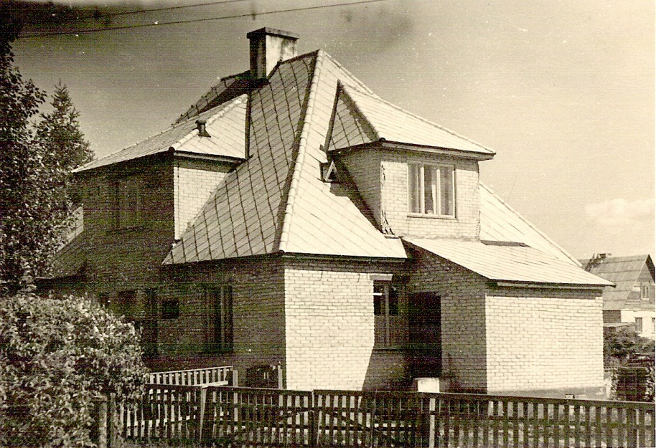
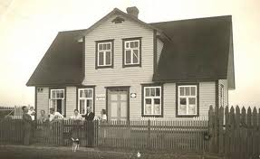
KADRINA HAIGLA alustas
1. jaanuaril 1945 Jõe tn 5 (nüüd 7)
Teemeister Robert Ilvese maja Jõe tänavas, ta lahkus perekonnaga Eestist 1944, 1951 toodi sinna Viru tänavast üle lastesõim
Ämmaemand Jadwiga Tšurakova maja asus ka Jõe tänavas

Slide 6
1950 KOLITI HAIGLA UNDLA MÕISA
Undla mõisa hooned tänapäeval Kadrina Hooldekodu kasutuses
Hoone, milles on asunud nii tuberkuloosistatsionaar kui ka ja ambulatoorne osakond

Slide 7
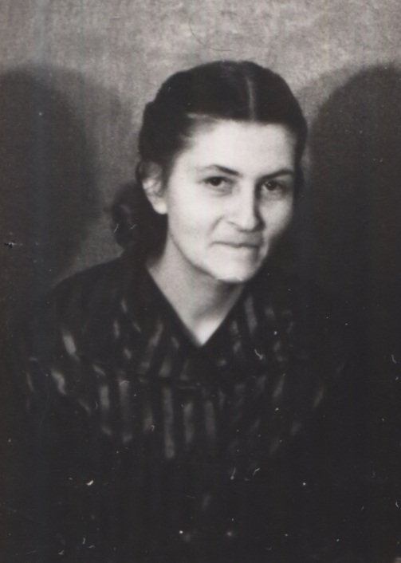
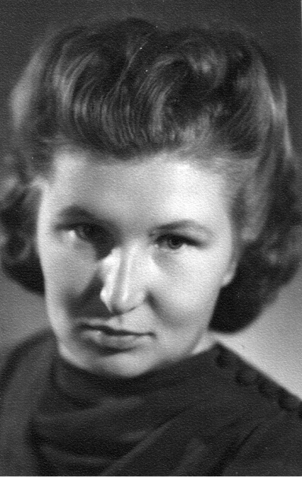
TOHTREID
1950ndatest aastatest
Dr Ivan Dimitriev
Kadrinas 1949-52
*
Dr Leida Rannu
Kadrinas 1951-57
Dr Elga Soobik
Kadrinas 1956-65

Slide 8
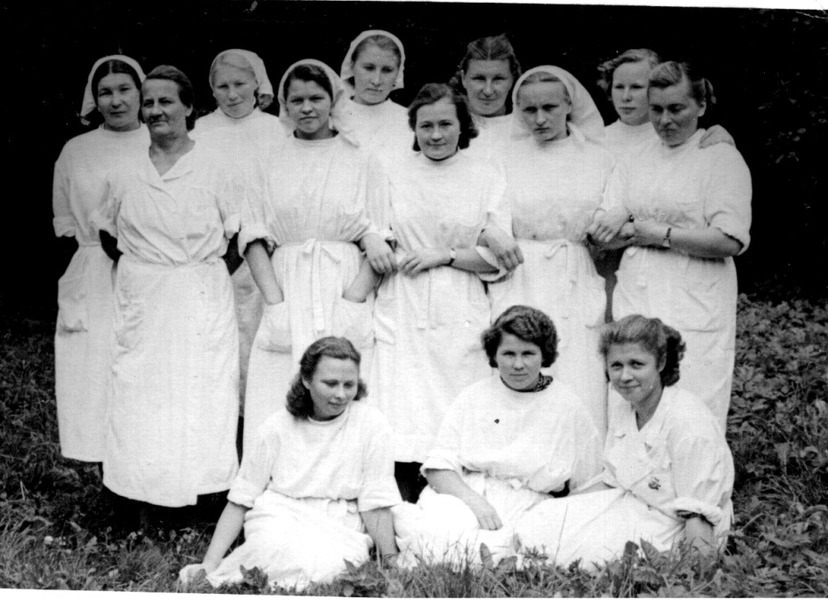
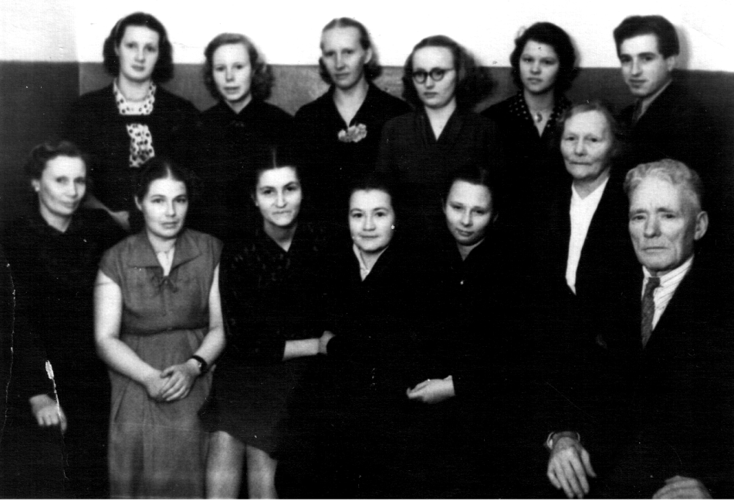
1950ndatest aastatest
Kollektiiv dr Rannu
aegadest
Kollektiiv dr Soobiku aegadest

Slide 9
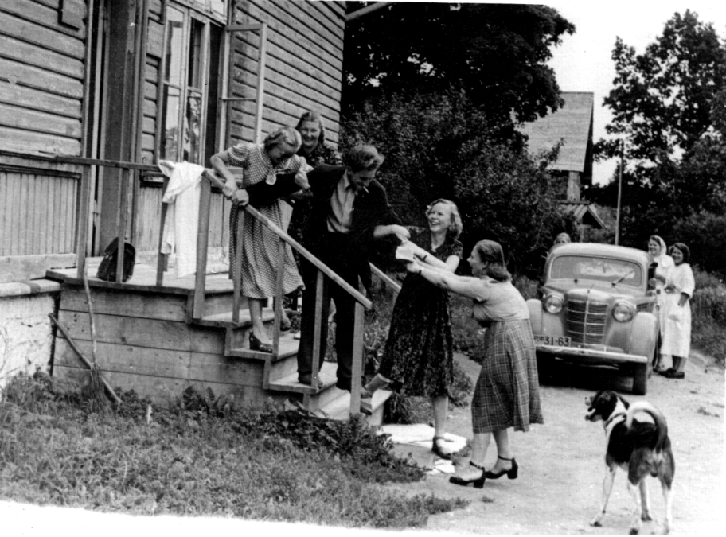
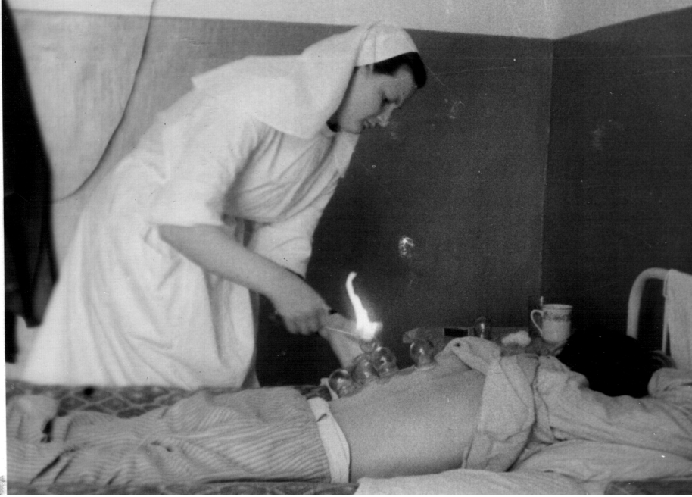
Dr Rannu aegadest
Trepil tagapool dr Rannu
Kupuprotseduur õde
Lehte Siispooli kätega

Slide 10
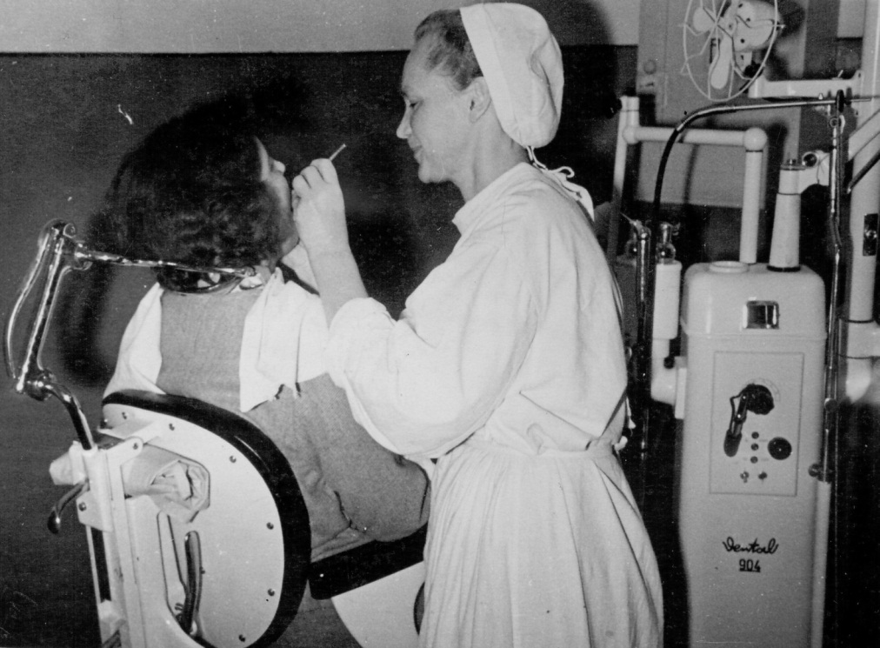
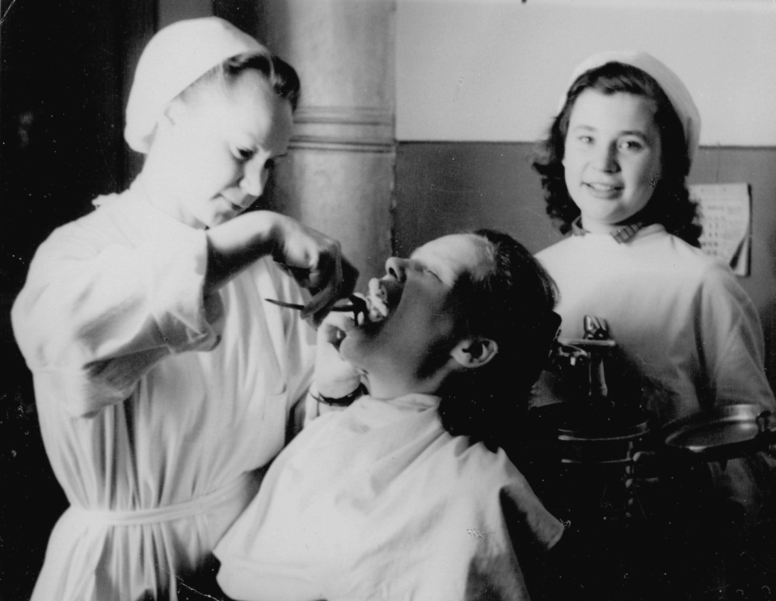
Hambaarst LIIVIA KRISTAPSON
1918-1996 * KADRINAS 1957-1960

Slide 11
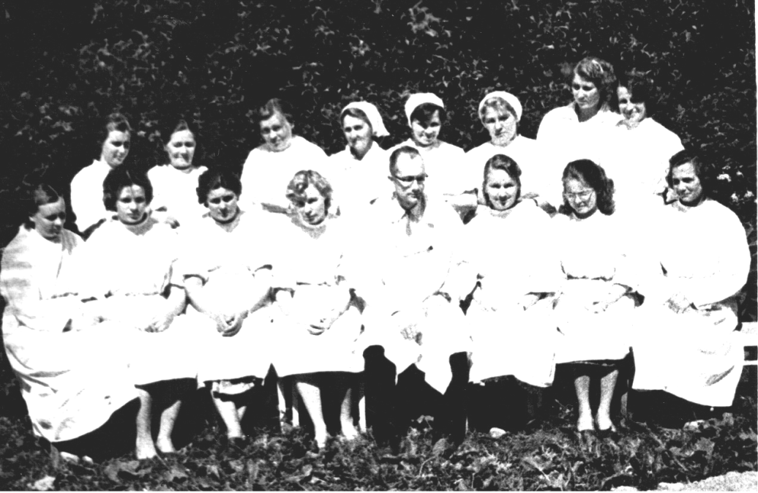
TOHTREID
1950-1960ndatest aastatest
Enno Alfred Kõiv (s 1933)
Kadrinas 1958-1963
Kollektiiv
Dr Kõivu aegadest 1963

Slide 12
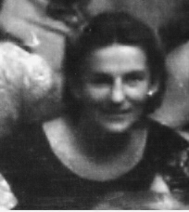
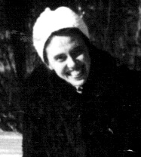
Lühikest aega arstina Kadrinas
Viivi Ansip (Tiidor)
1958-1961
Hedvig Hussar
1957-1958

Slide 13
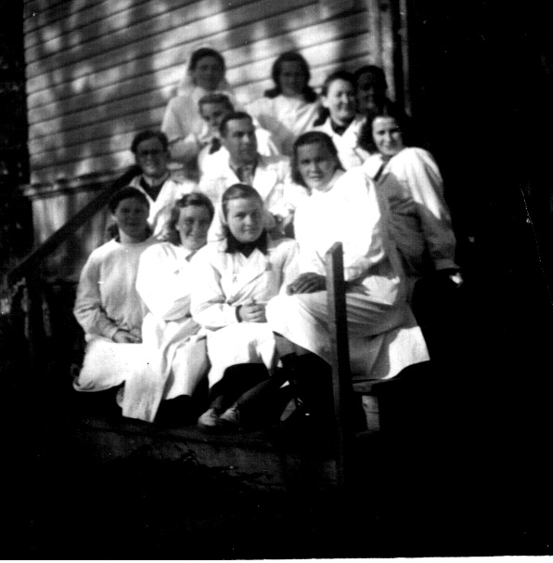
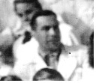
Lühikest aega arstina Kadrinas
Ülo Kurik
1961-1964
*

Slide 14
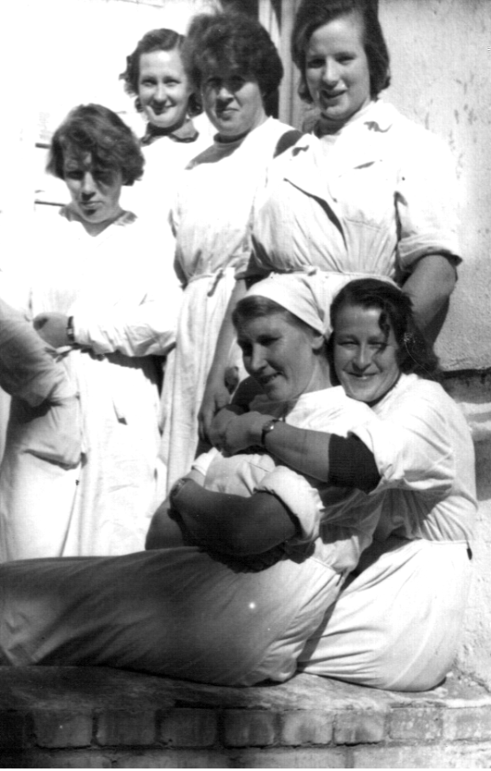
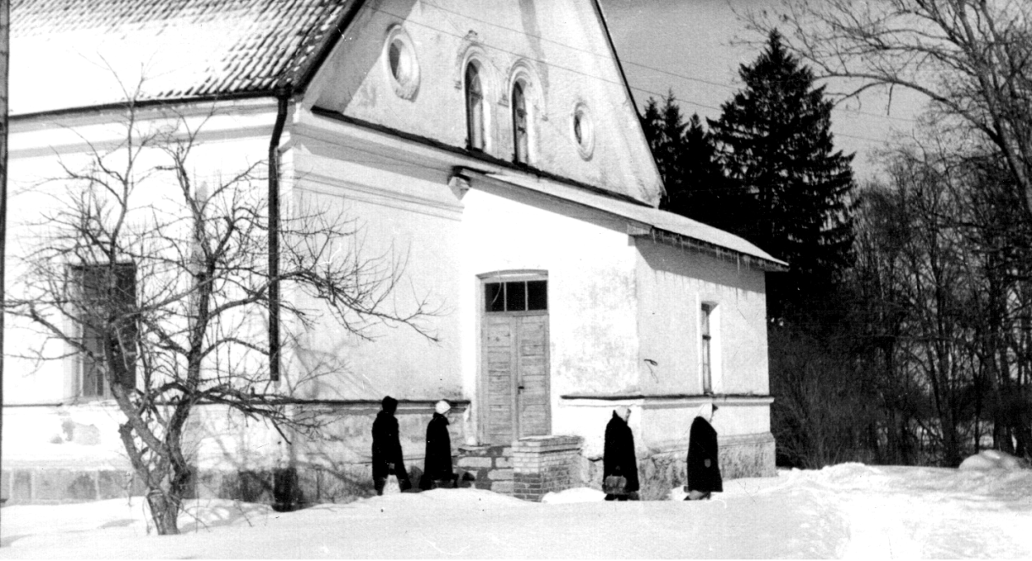
1960ndatest aastatest

Slide 15
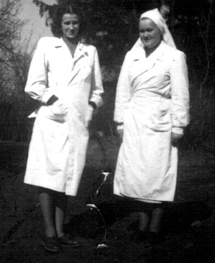
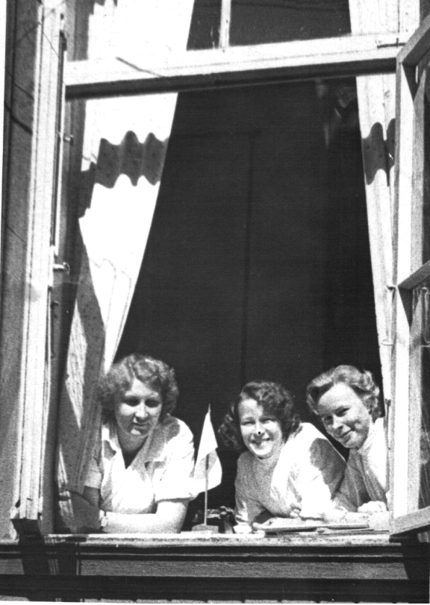
Medpersonal
Medõde Malle Maasik, vanemõde Hilja Saaren ja laborant
Vanemõde Hilja Saaren ja medõde Herta Anni

Slide 16
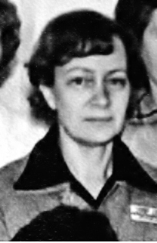
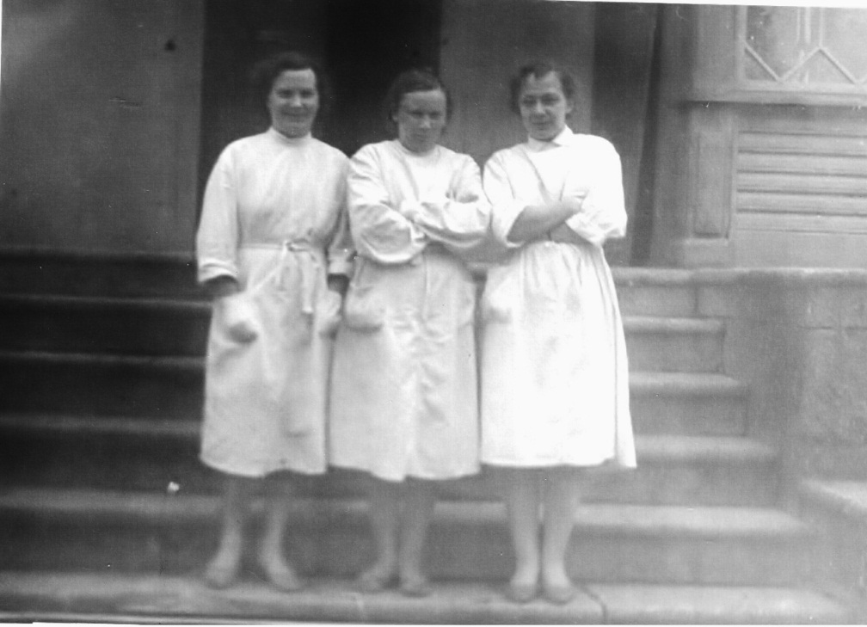
Hambaarst Liivi Lomp
Paremal Liivi Lomp, keskel registraator Linda Saarmets, vasakul hambaarsti assistent Urve
Kadrinas 1960-1994

Slide 17
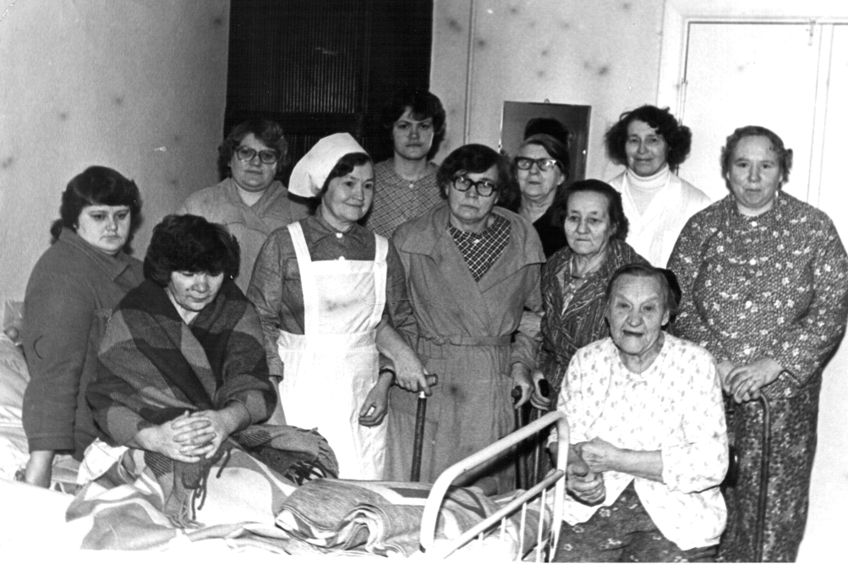
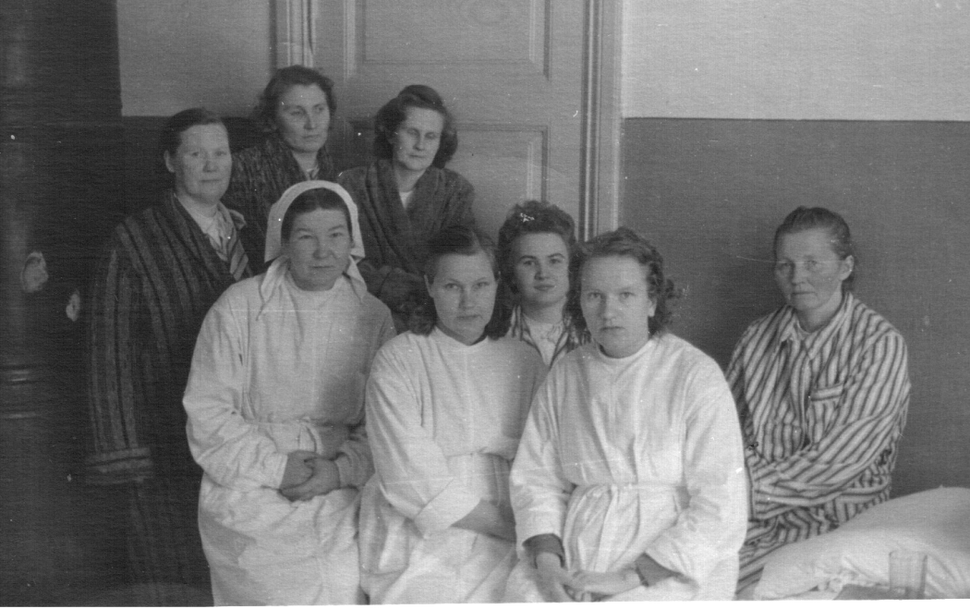
1970-1980ndad aastad haiglas
Ämmaemandad Maie Puskar ja Natalie Soikkel ning sanitar Linda Mägi palatis patsientidega
Medõde Valli Velpler ja vanemõde Hilja Saaren palatis patsientidega

Slide 18
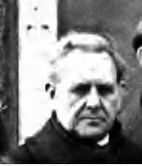
Arstina Kadrinas
Georg Karaste
1964-1969
*
Ferdinand Rand
1965-1967

Slide 19
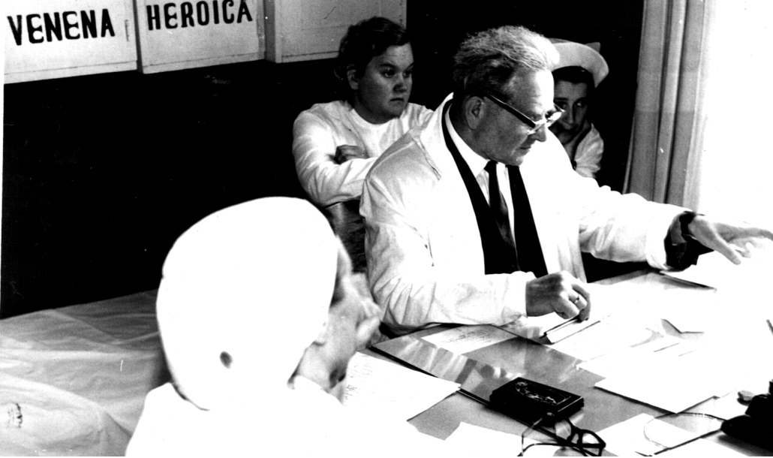
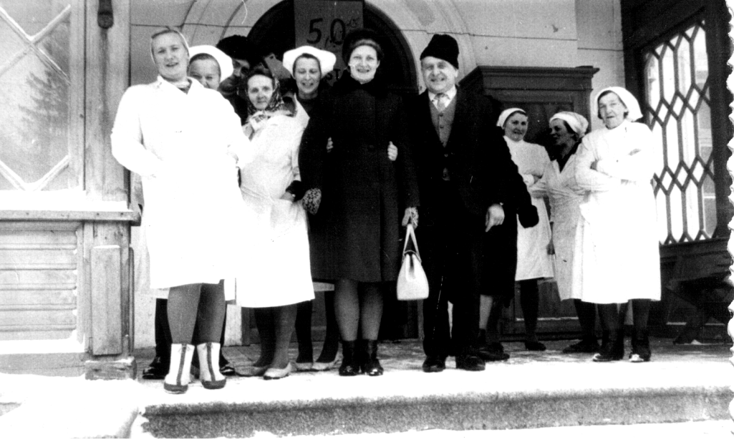
Dr Karaste aegadel

Slide 20
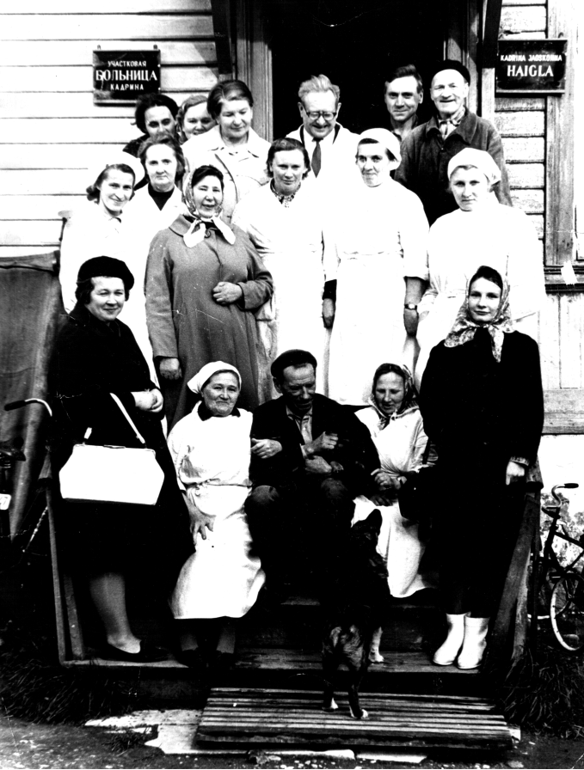
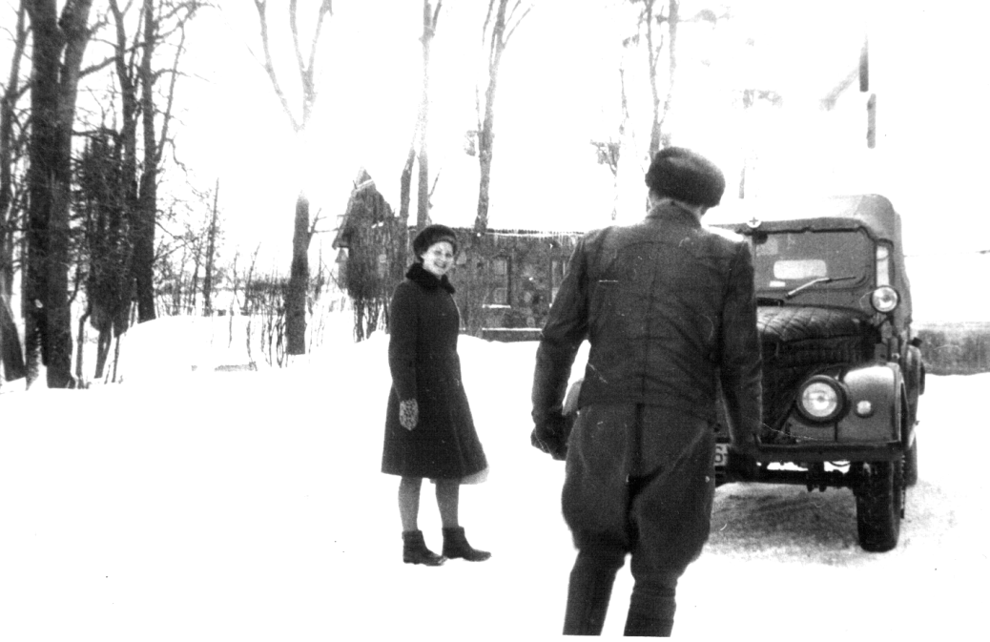
Dr Karaste aegadel
Kollektiiv haigla trepil
Medõde Lehte Siispool asub koduvisiidile vastsündinute juurde, sõidukiks on auto, juhiks Guido Veersalu

Slide 21
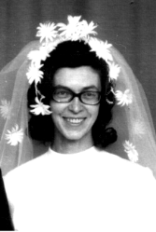
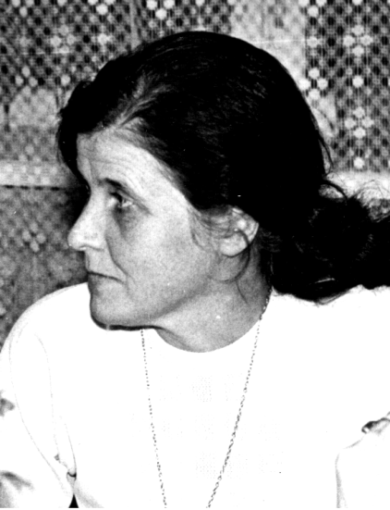
Arstina Kadrinas
Luule Kaldma (Teemusk)
1969-1972
Linda Prost
1974-1979

Slide 22

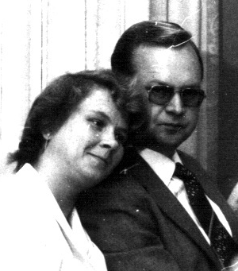
Arstina Kadrinas
Tiiu Eller
1969-1973
Tõnis ja Liivi Randlane
1972-1978

Slide 23
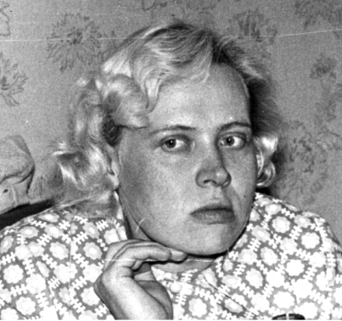
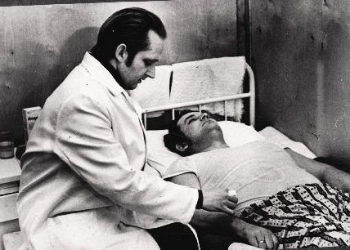
Arstina Kadrinas
Helle Mesi
1975-1994
Ilmar Merisalu
1978-1983

Slide 24
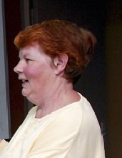
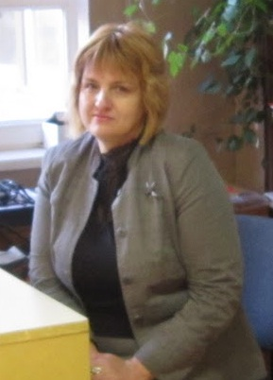
Lastearstina Kadrinas
Ellen Tõevere
1969-1988
Laili Konist
1988- jätkuvalt

Slide 25
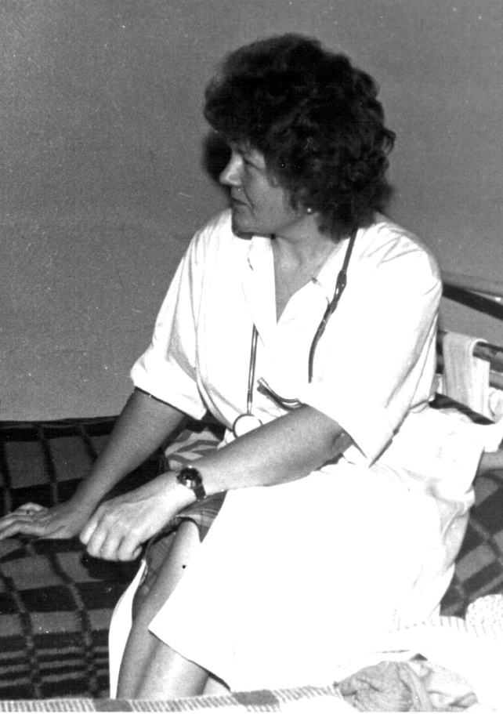
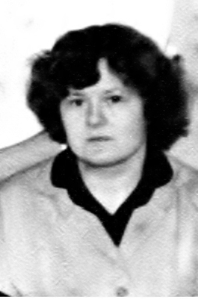
Arstina Kadrinas
Ene Lehtla
1979-2001
*

Slide 26
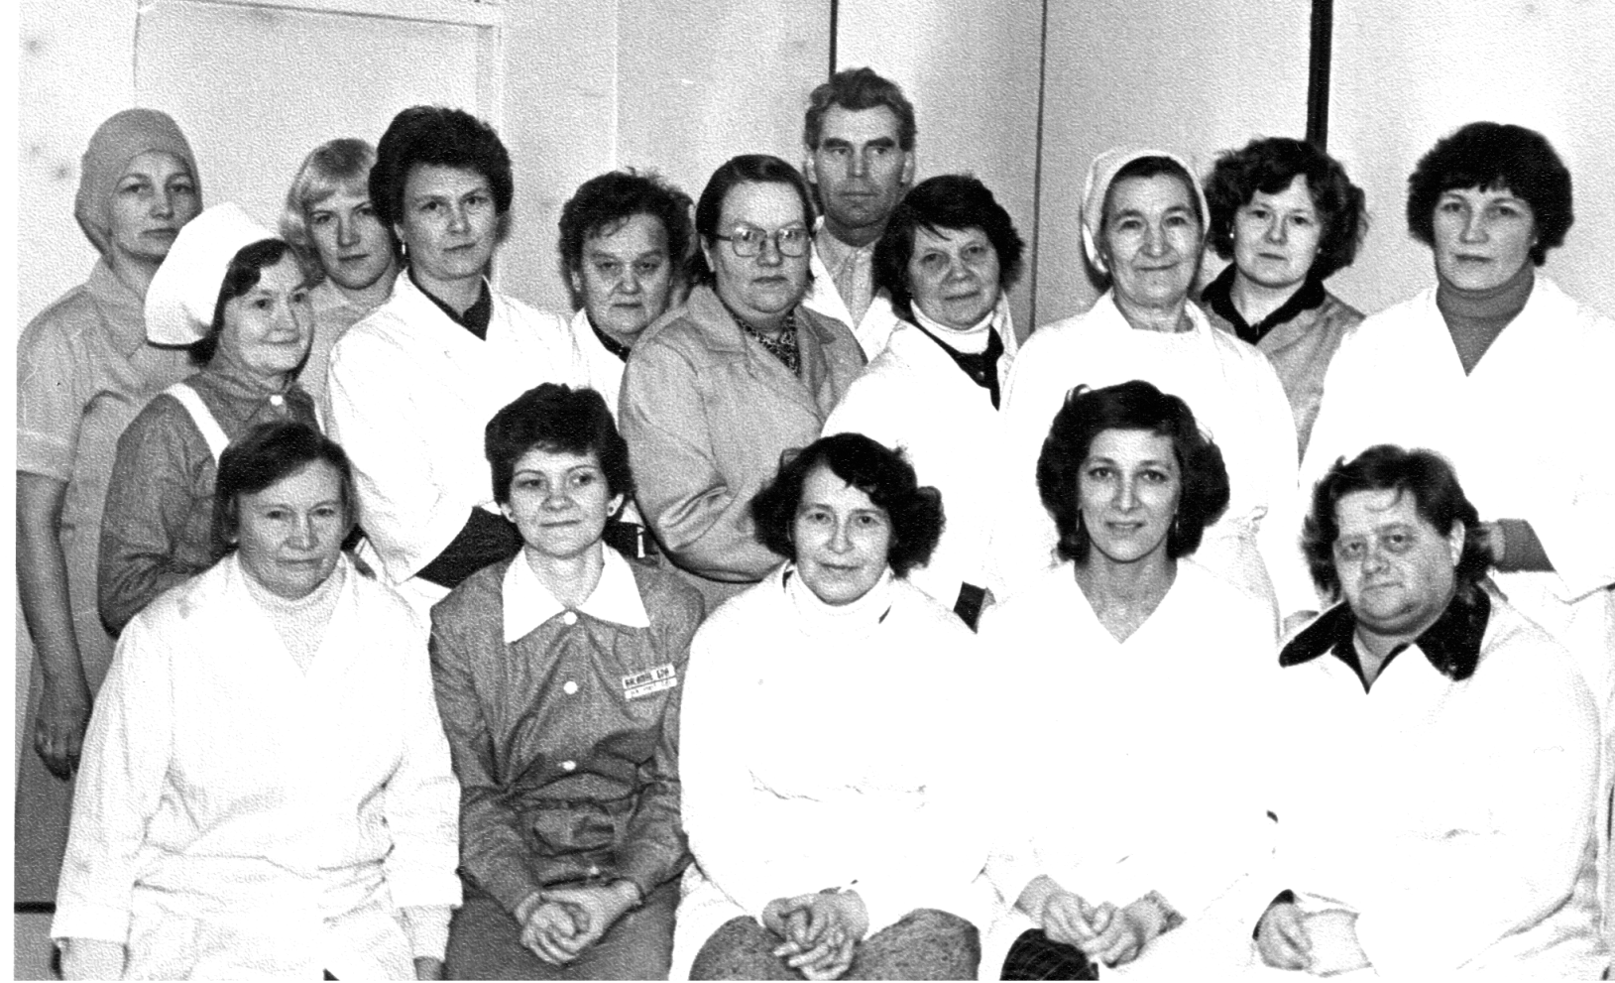
Kollektiiv 1984. aastal

Slide 27
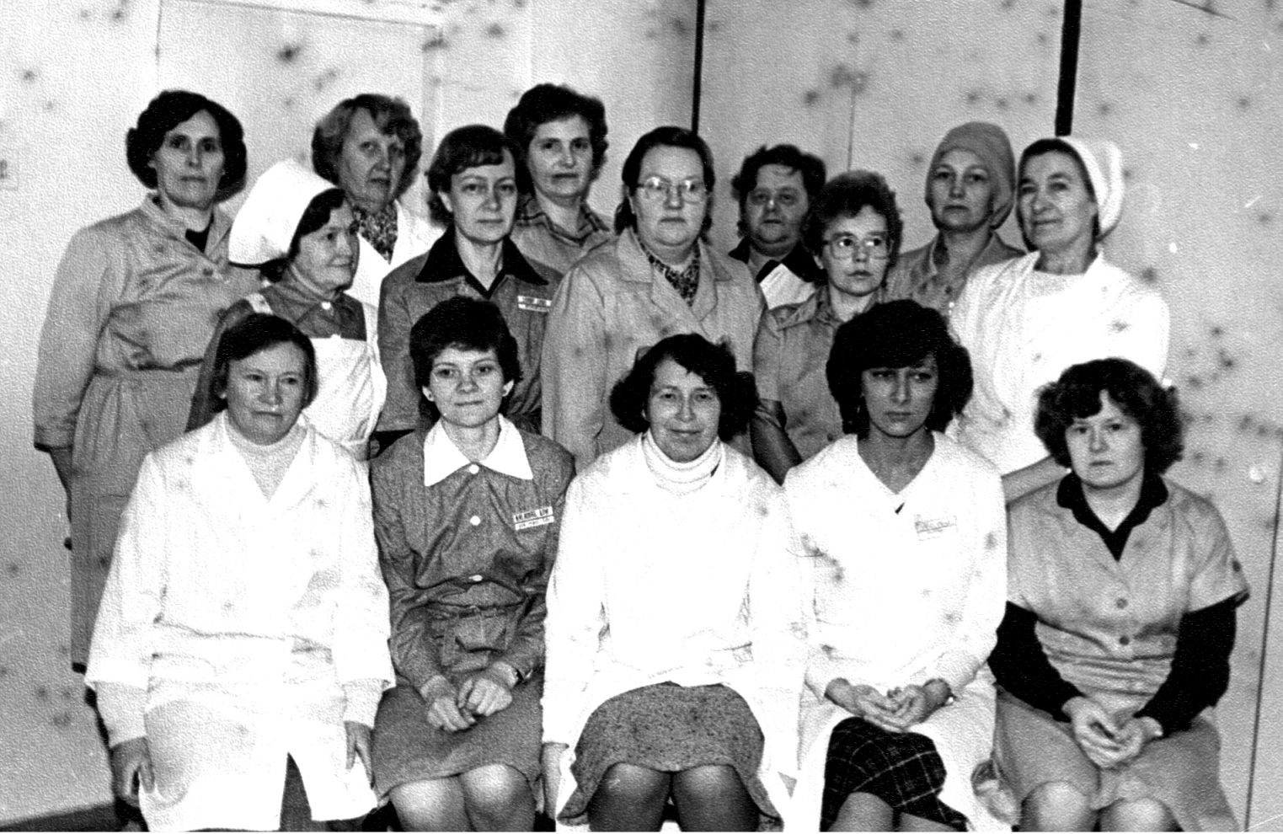
Kollektiiv 1984. aastal

Slide 28
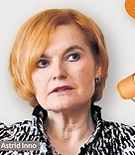
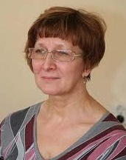
Arstina Kadrinas
Astrid Inno
1982- jätkuvalt
Heli Truuver
1982- jätkuvalt

Slide 29
Arstina Kadrinas
Anu Meier
1997-2000

